Slide 1
ARQUITECTURA DISTRIBUIDA MULTIMEDIA
Luis Felipe Velasco Tao
Juan David González Dimaté

Slide 2

¿Qué es una ADM?
Conjunto de componentes, tecnologias y protocolos distribuidos a travéz de uan red los cuales tienen como objetivo (general o especifico) permitir la manipulación de recursos multimedia necesarios en las actividades de los usuarios de un sistema. Esta arquitectura no sé encuentra ligada a ninguna tecnologia sino directamente al satisfacer las necesidad de acceso a recursos multimedia, lo más acorde a los requerimientos en donde el sistema basado en esta arquitectura sera desplegado.

Slide 3




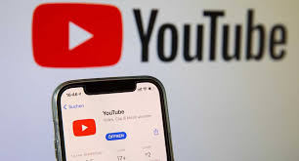

Ejemplos de arquitecturas distribuidas multimedia
Google Photos
YouTube
Netflix
Sistema que permite la gestion de archivos audivisuales personales
Plataforma que permite el acceso y publicación de recursos multimedia
Plataforma que permite el acceso a recursos multimedia

Slide 4
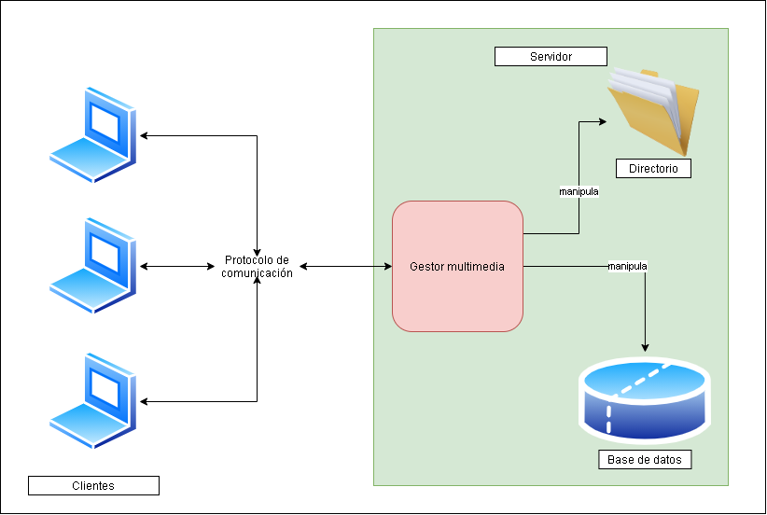
Arquitectura Base

Slide 5
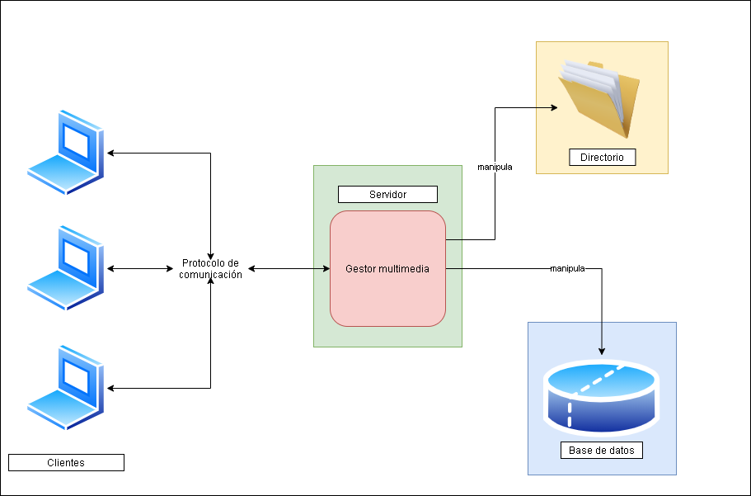
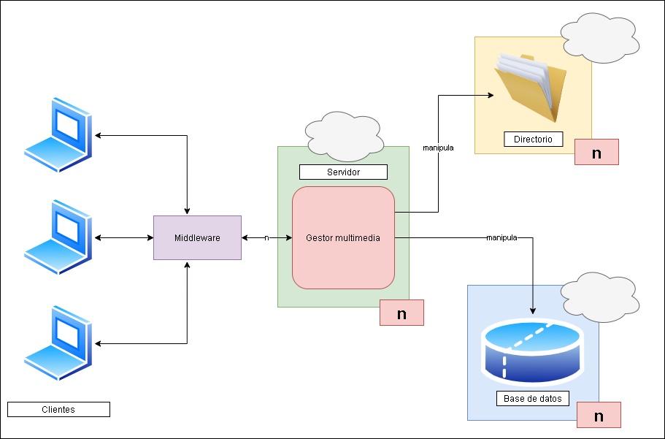

Arquitectura Avanzada
MARS

Slide 6












Tecnologías y recursos
Servidores
Lenguajes de programación*
SGBD
Archivos

Slide 7




Seguridad
Diseño y desarrollo seguro de componentes
Control de acceso a dominios y directorios
Sistemas de encriptación de datos
Mecanismos y herramientas de seguridad propios de cada componente y tecnología

Slide 8




Ventajas
Descentralización de recursos multimedia y de procesos
Permite la gestión y el acceso de forma remota a recursos multimedia
No presenta dificultad en su integración a sistemas ya existentes
Facilita la explotación de recursos multimedia para la obtención de información

Slide 9





Desventajas
Requieren de mayor capacidad de procesamiento y almacenamiento
Requieren de medidas de seguridad que permitan asegurar la integridad de los recursos en el servidor y su transporte
Demandan de constante vigilancia y auditorias para controlar las acciones realizadas sobre los recursos
La conexión a internet para esta arquitectura debe ser proporcional al tamaño promedio de los recursos a los que se tendrá acceso

Slide 10
Muchas gracias
¿Alguien tiene alguna pregunta?

